Slide 1
IBM的CNOT门的初步仿真
查辰

Slide 2
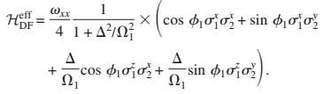
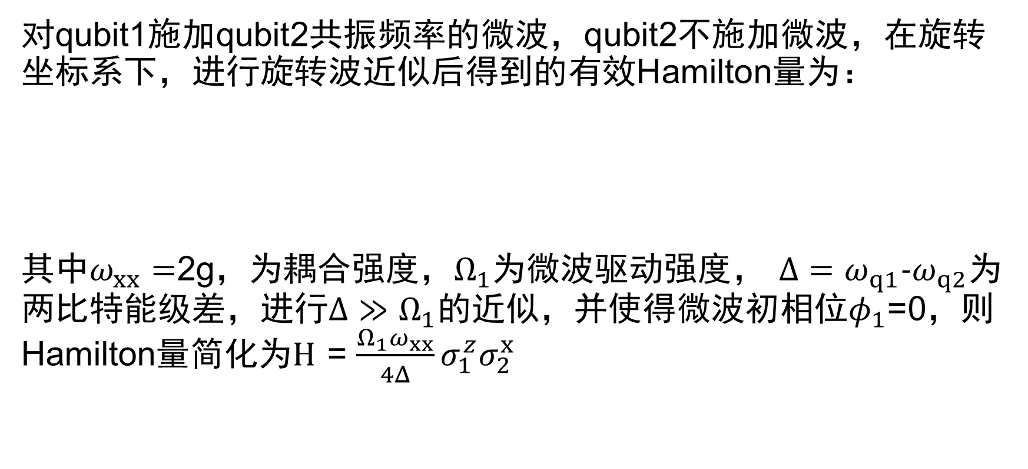
理论
对qubit1施加qubit2共振频率的微波，qubit2不施加微波，在旋转坐标系下，进行旋转波近似后得到的有效Hamilton量为：
其中$ω_{xx}=$2g，为耦合强度，$Ω_{1}$为微波驱动强度， $Δ=ω_{q1}−ω_{q2}$为两比特能级差，进行$Δ≫Ω_{1}$的近似，并使得微波初相位$φ_{1}$=0，则Hamilton量简化为$H$ = $\frac{{Ω_{1}ω}_{xx}}{4Δ}σ_{1}^{z}σ_{2}^{x}$

Slide 3



理论
当$\frac{{Ω_{1}ω}_{xx}}{4Δ}×t$ = $\frac{π/2}{2}$时，构成了${\left[ZX\right]}^{\frac{1}{2}}，$再分别施加-$\frac{π}{2}的单比特$X，Z门，就构成了CNOT门
${\left[ZX\right]}^{\frac{1}{2}}$的矩阵表示为：
$$\left(\begin{matrix}\frac{1}{\sqrt{2}} & −\frac{ⅈ}{\sqrt{2}} & 0 & 0 \\ −\frac{ⅈ}{\sqrt{2}} & \frac{1}{\sqrt{2}} & 0 & 0 \\ 0 & 0 & \frac{1}{\sqrt{2}} & \frac{ⅈ}{\sqrt{2}} \\ 0 & 0 & \frac{ⅈ}{\sqrt{2}} & \frac{1}{\sqrt{2}}\end{matrix}\right)$$

Slide 4
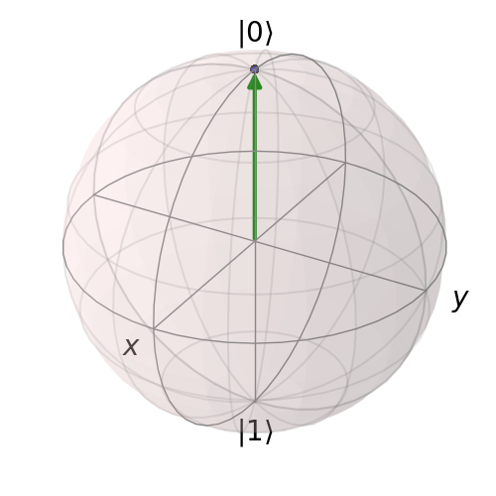
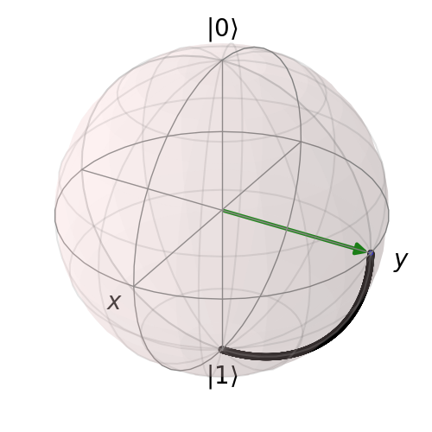
理论演化过程
初态为01：

Slide 5
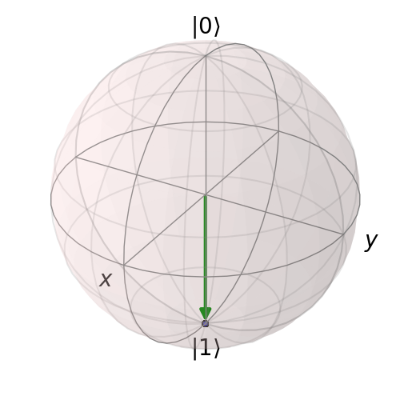
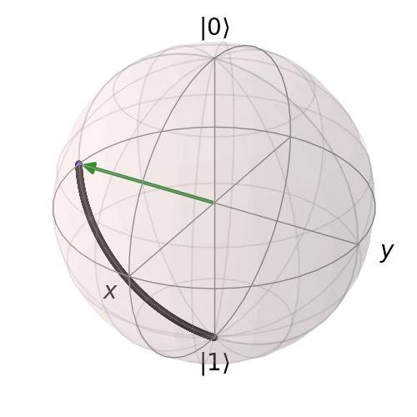
理论演化过程
初态为11：
qubit1处于0或1态，qubit2分别绕着X轴逆时针和顺时针旋转

Slide 6
仿真
分别将初态制备成00，01，10，11，进行演化，得到末态与理论末态之间的保真度，求其平均值，作为整体保真度。
Qubit参数为：
01间频率：4.914G，5.114G
耦合强度：3.8M
非简谐性：-330M，-330M

Slide 7
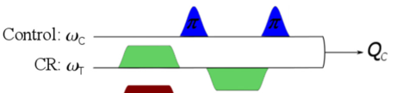
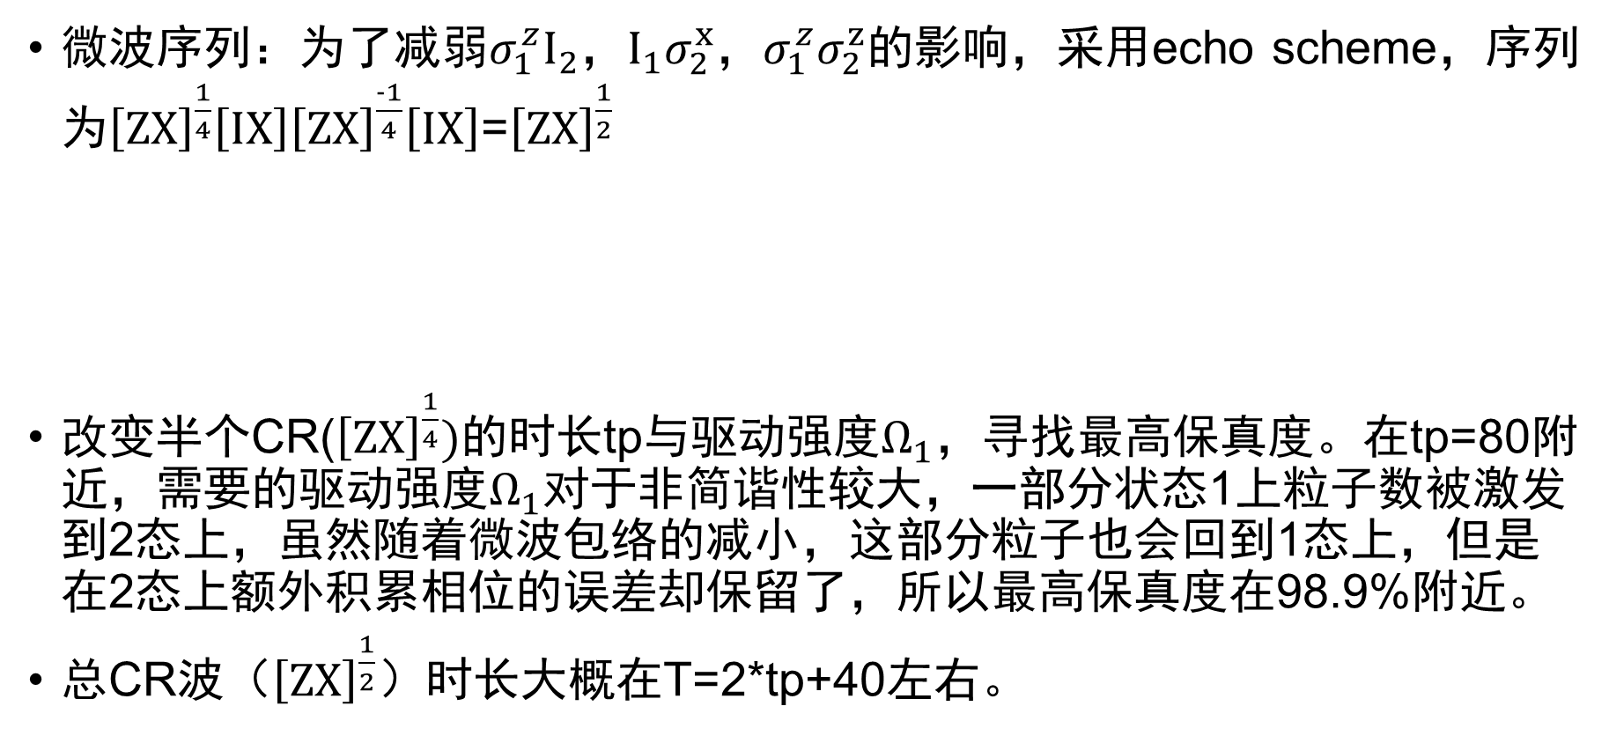
仿真
微波序列：为了减弱$σ_{1}^{z}I_{2}$，$I_{1}σ_{2}^{x}$，$σ_{1}^{z}σ_{2}^{z}$的影响，采用echo scheme，序列为${\left[ZX\right]}^{\frac{1}{4}}\left[IX\right]{\left[ZX\right]}^{\frac{−1}{4}}\left[IX\right]$=${\left[ZX\right]}^{\frac{1}{2}}$
改变半个CR(${\left[ZX\right]}^{\frac{1}{4}})$的时长tp与驱动强度$Ω_{1}$，寻找最高保真度。在tp=80附近，需要的驱动强度$Ω_{1}$对于非简谐性较大，一部分状态1上粒子数被激发到2态上，虽然随着微波包络的减小，这部分粒子也会回到1态上，但是在2态上额外积累相位的误差却保留了，所以最高保真度在98.9%附近。
总CR波（${\left[ZX\right]}^{\frac{1}{2}}$）时长大概在T=2*tp+40左右。

Slide 8
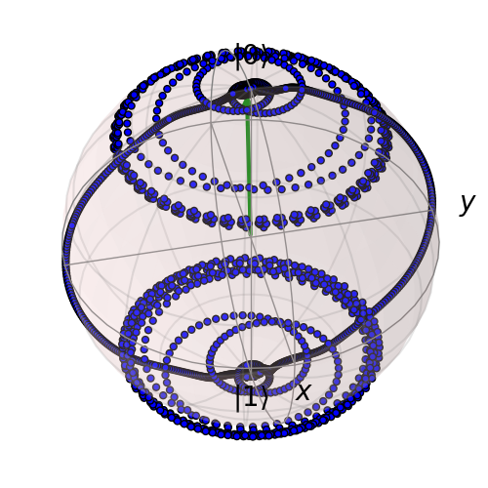
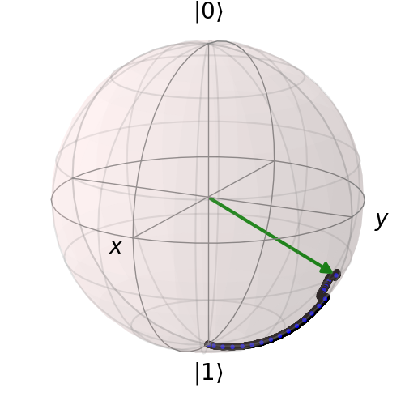
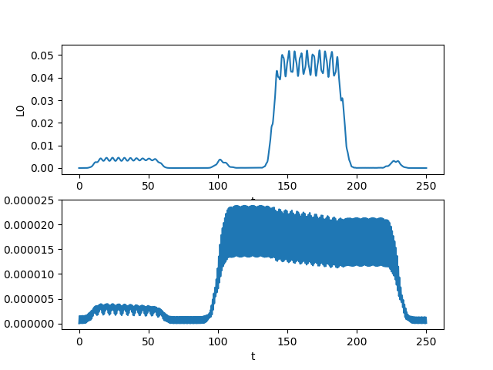
仿真
非简谐性为-330M的qubit，具体演化过程：（保真度在98.9附近）
初态为01，图1，2为qubit演化，图3是泄露到2态的粒子数

Slide 9
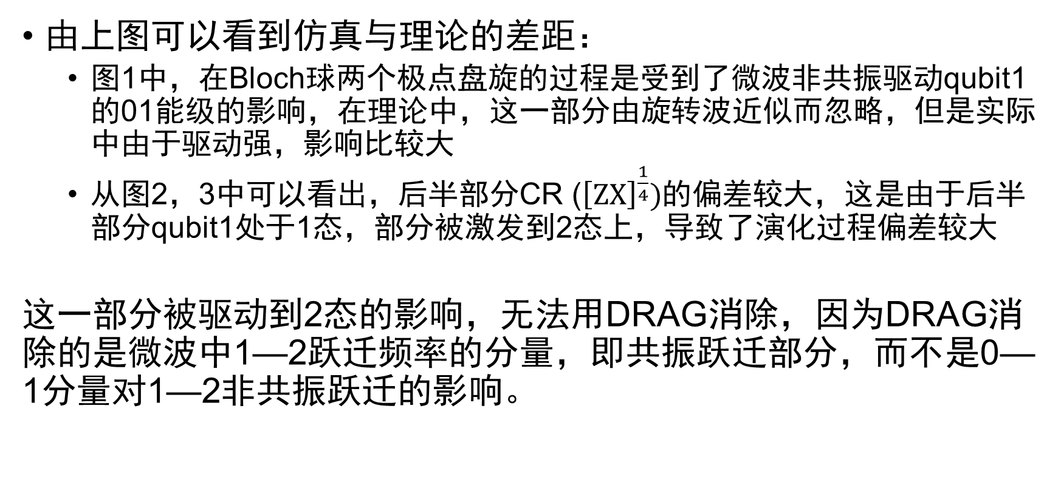
仿真
由上图可以看到仿真与理论的差距：
图1中，在Bloch球两个极点盘旋的过程是受到了微波非共振驱动qubit1的01能级的影响，在理论中，这一部分由旋转波近似而忽略，但是实际中由于驱动强，影响比较大
从图2，3中可以看出，后半部分CR (${\left[ZX\right]}^{\frac{1}{4}})$的偏差较大，这是由于后半部分qubit1处于1态，部分被激发到2态上，导致了演化过程偏差较大
这一部分被驱动到2态的影响，无法用DRAG消除，因为DRAG消除的是微波中1—2跃迁频率的分量，即共振跃迁部分，而不是0—1分量对1—2非共振跃迁的影响。

Slide 10
仿真
关于如何在较强微波强度，较小时间内，而且非简谐性还小的条件下完成高保真度的CNOT门，我暂时还没有好想法，我准备调研一下IBM近几年的论文，看他们是否提出了什么好想法

Slide 11
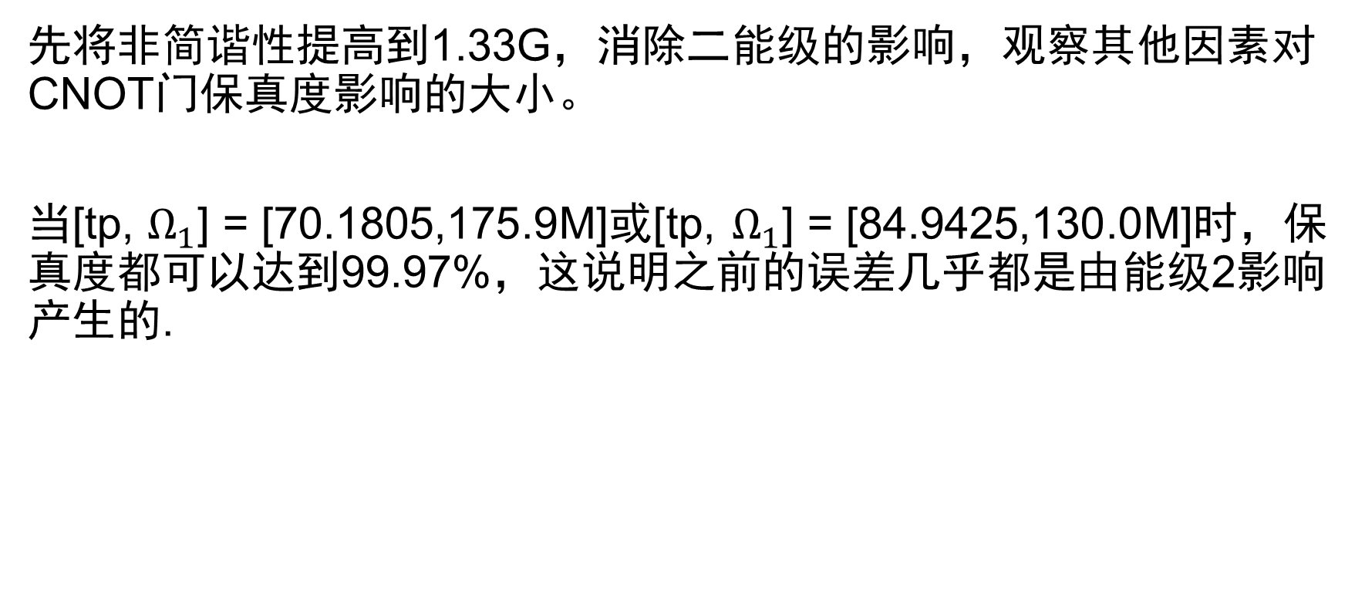
提高非简谐性仿真
先将非简谐性提高到1.33G，消除二能级的影响，观察其他因素对CNOT门保真度影响的大小。
当[tp, $Ω_{1}$] = [70.1805,175.9M]或[tp, $Ω_{1}$] = [84.9425,130.0M]时，保真度都可以达到99.97%，这说明之前的误差几乎都是由能级2影响产生的.

Slide 12
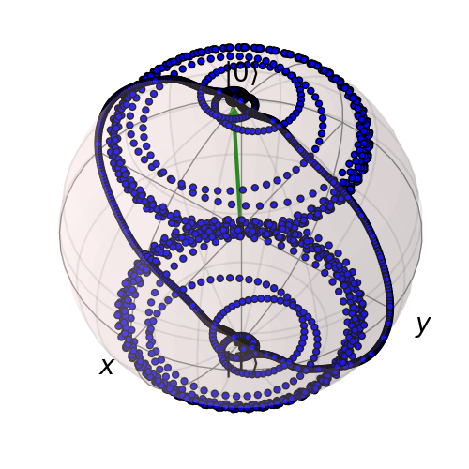
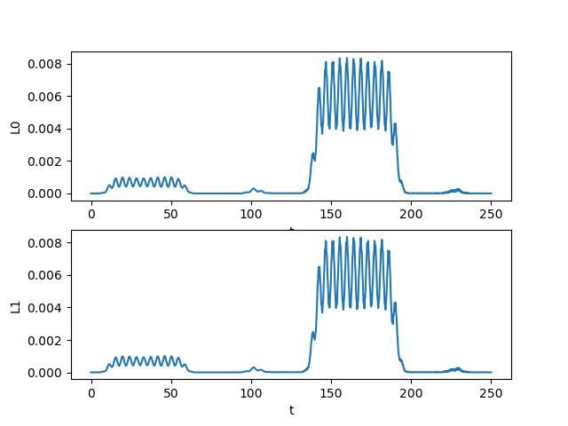
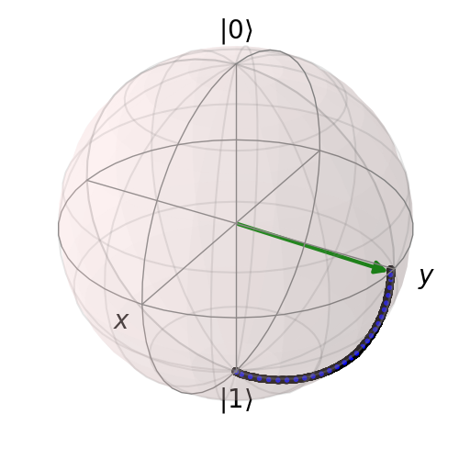
仿真
初态为01

Slide 13
仿真
由上图可以看出，消除掉二能级影响后，前后两个CR的演化过程都很正常，保真度也很高。
但是微波对qubit1的0-1能级的非共振驱动作用也很大，但是通过选择合适的时间和强度可以将末态归于大致正确的位置，对保真度的影响似乎并不大。

Slide 14
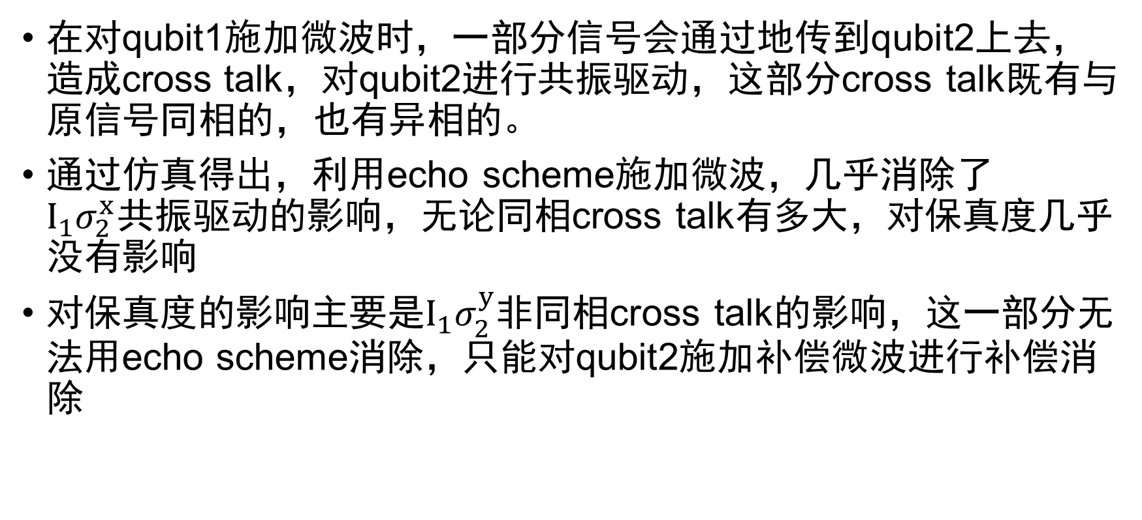
关于cross talk和补偿
在对qubit1施加微波时，一部分信号会通过地传到qubit2上去，造成cross talk，对qubit2进行共振驱动，这部分cross talk既有与原信号同相的，也有异相的。
通过仿真得出，利用echo scheme施加微波，几乎消除了$I_{1}σ_{2}^{x}共振$驱动的影响，无论同相cross talk有多大，对保真度几乎没有影响
对保真度的影响主要是$I_{1}σ_{2}^{y}$非同相cross talk的影响，这一部分无法用echo scheme消除，只能对qubit2施加补偿微波进行补偿消除

Slide 15
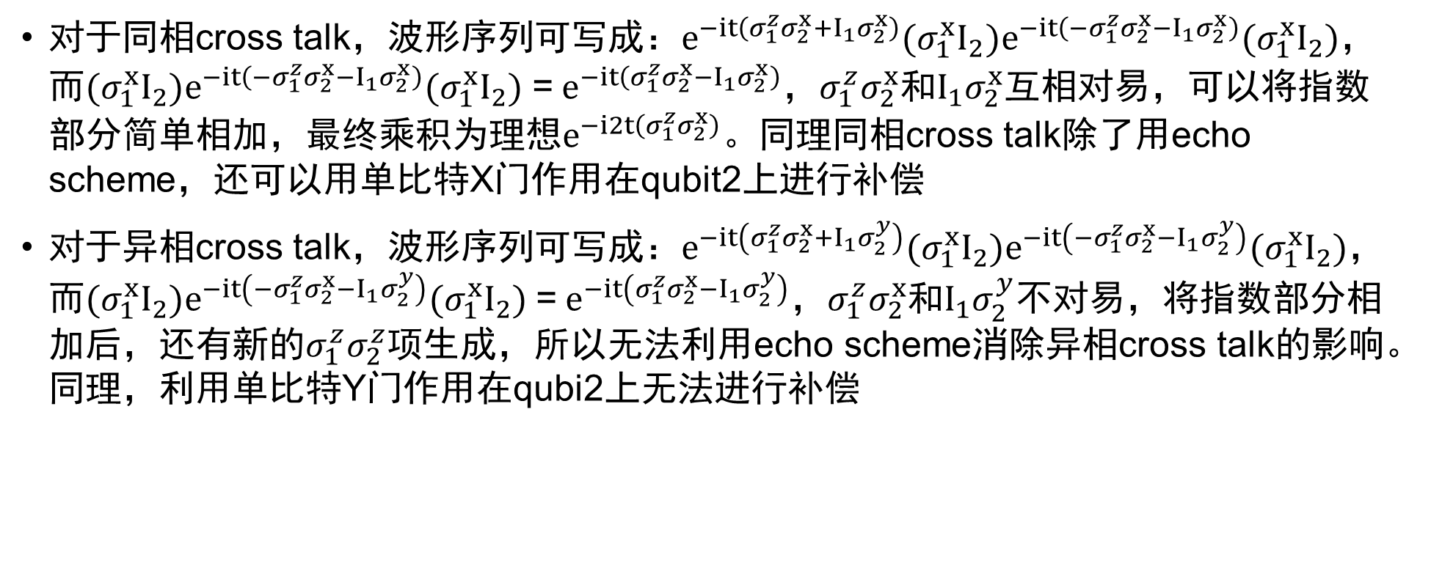
理论解释
对于同相cross talk，波形序列可写成：$e^{−it\left({σ_{1}^{z}σ_{2}^{x}+I}_{1}σ_{2}^{x}\right)}{(σ}_{1}^{x}I_{2}{)e}^{−it\left({{−σ}_{1}^{z}σ_{2}^{x}−I}_{1}σ_{2}^{x}\right)}{(σ}_{1}^{x}I_{2})$，而${(σ}_{1}^{x}I_{2}{)e}^{−it\left({{−σ}_{1}^{z}σ_{2}^{x}−I}_{1}σ_{2}^{x}\right)}{(σ}_{1}^{x}I_{2})$=${ e}^{−it\left({σ_{1}^{z}σ_{2}^{x}−I}_{1}σ_{2}^{x}\right)}，σ_{1}^{z}σ_{2}^{x}$和$I_{1}σ_{2}^{x}$互相对易，可以将指数部分简单相加，最终乘积为理想$e^{−i2t\left(σ_{1}^{z}σ_{2}^{x}\right)}$。同理同相cross talk除了用echo scheme，还可以用单比特X门作用在qubit2上进行补偿
对于异相cross talk，波形序列可写成：$e^{−it\left({σ_{1}^{z}σ_{2}^{x}+I}_{1}σ_{2}^{y}\right)}{(σ}_{1}^{x}I_{2}{)e}^{−it\left({{−σ}_{1}^{z}σ_{2}^{x}−I}_{1}σ_{2}^{y}\right)}{(σ}_{1}^{x}I_{2})$，而${(σ}_{1}^{x}I_{2}{)e}^{−it\left({{−σ}_{1}^{z}σ_{2}^{x}−I}_{1}σ_{2}^{y}\right)}{(σ}_{1}^{x}I_{2})$=${ e}^{−it\left({σ_{1}^{z}σ_{2}^{x}−I}_{1}σ_{2}^{y}\right)}，σ_{1}^{z}σ_{2}^{x}$和$I_{1}σ_{2}^{y}$不对易，将指数部分相加后，还有新的$σ_{1}^{z}σ_{2}^{z}$项生成，所以无法利用echo scheme消除异相cross talk的影响。同理，利用单比特Y门作用在qubi2上无法进行补偿

Slide 16
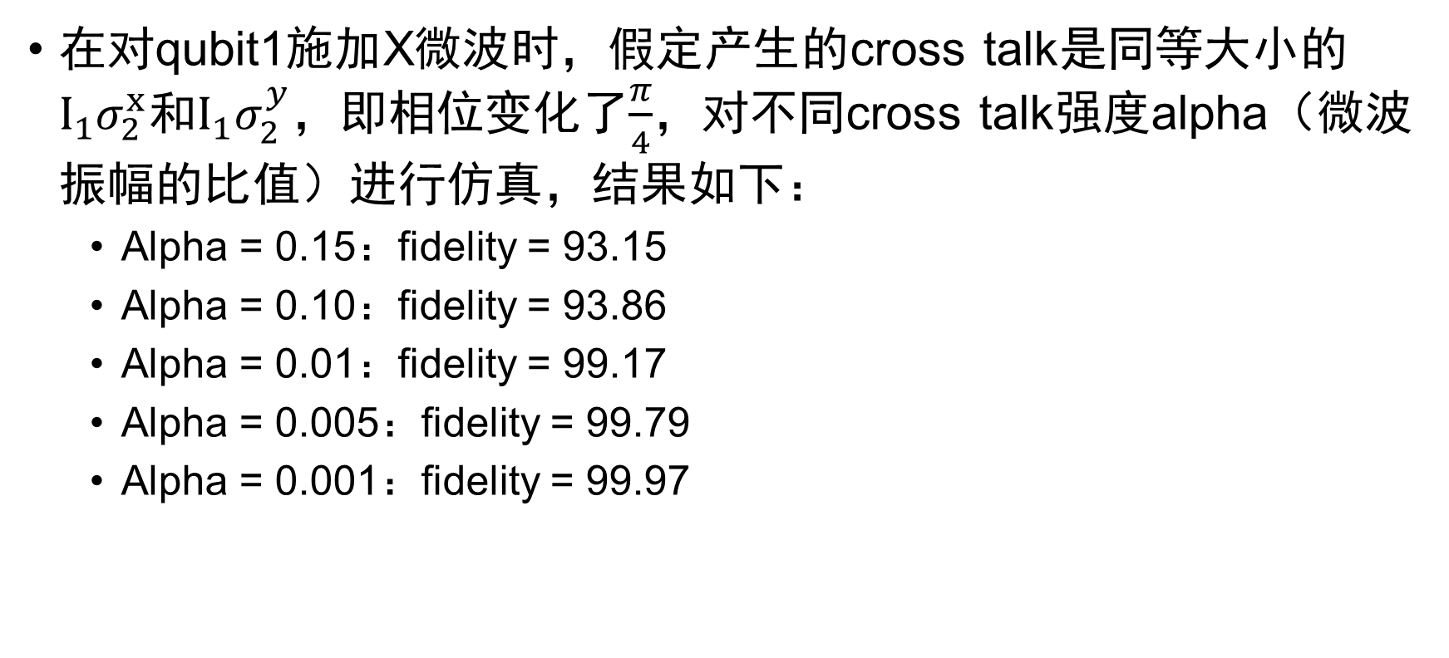
仿真结果
在对qubit1施加X微波时，假定产生的cross talk是同等大小的$I_{1}σ_{2}^{x}$和$I_{1}σ_{2}^{y}$，即相位变化了$\frac{π}{4}$，对不同cross talk强度alpha（微波振幅的比值）进行仿真，结果如下：
Alpha = 0.15：fidelity = 93.15
Alpha = 0.10：fidelity = 93.86
Alpha = 0.01：fidelity = 99.17
Alpha = 0.005：fidelity = 99.79
Alpha = 0.001：fidelity = 99.97

Slide 17
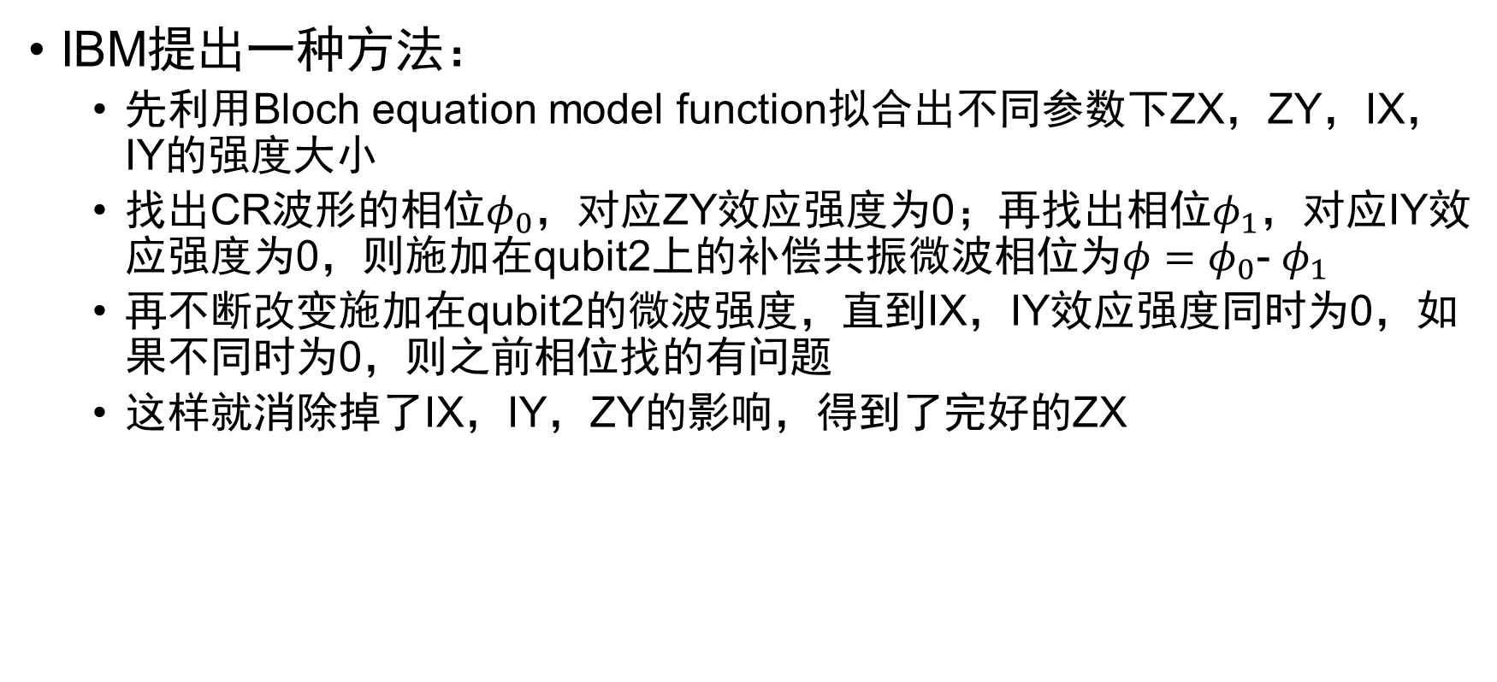

消除$I_{1}σ_{2}^{y}$的方法
IBM提出一种方法：
先利用Bloch equation model function拟合出不同参数下ZX，ZY，IX，IY的强度大小
找出CR波形的相位$φ_{0}$，对应ZY效应强度为0；再找出相位$φ_{1}$，对应IY效应强度为0，则施加在qubit2上的补偿共振微波相位为${φ=φ}_{0}$- $φ_{1}$
再不断改变施加在qubit2的微波强度，直到IX，IY效应强度同时为0，如果不同时为0，则之前相位找的有问题
这样就消除掉了IX，IY，ZY的影响，得到了完好的ZX

Slide 18
将qubit1,2频率对调
Qubit参数为：
01间频率：5.114G，4.914G
耦合强度：3.8M
非简谐性：-330M，-330M
将驱动比特频率和旋转坐标系频率设为周围比特为0态时候的共振频率
tp | A(M) | leakage | 00 | 01 | 10 | 11 | mean
65 | 60 | 0.00246 | 0.9960 | 0.9961 | 0.9959 | 0.9952 | 0.9958
51.3 | 85.5 | 0.000931 | 0.9970 | 0.9964 | 0.9968 | 0.9978 | 0.9970

Slide 19
将qubit1,2频率对调
将驱动比特频率设为周围比特为0态时候的共振频率
将旋转坐标系频率设为周围比特分别为0和1态的平均值(w0+w1)/2
将驱动比特频率设为周围比特分别为0和1态的平均值
将旋转坐标系频率设为周围比特分别为0和1态的平均值
tp | A(M) | leakage | 00 | 01 | 10 | 11 | mean
54 | 83.28 | 0.000816 | 0.9996 | 0.9986 | 0.9980 | 0.9987 | 0.9987
tp | A(M) | leakage | 00 | 01 | 10 | 11 | mean
54 | 82.64 | 0.000636 | 0.9996 | 0.9989 | 0.9987 | 0.9992 | 0.9991

Slide 20
将qubit1,2频率对调
以上都是cut-off的高斯包络，下面是erf波形：
不含DRAG：
包含DRAG：
tp | A(M) | leakage | 00 | 01 | 10 | 11 | mean
51.35 | 85.77 | 0.000896 | 0.9994 | 0.9990 | 0.9983 | 0.9992 | 0.9990
tp | A(M) | leakage | 00 | 01 | 10 | 11 | mean
67.200 | 55.99 | 0.000494 | 0.9993 | 0.9993 | 0.9994 | 0.9993 | 0.9993

Slide 21
问题
高频率qubit作为control qubit ，低频率qubit作为target qubit，旋转速度大幅提高，可以达到IBM的数据
Control 0态时，target qubit旋转的慢；1态时target qubit 旋转快；如果是低频驱动高频，则control 0态时target旋转快，1态几乎不旋转

Slide 22
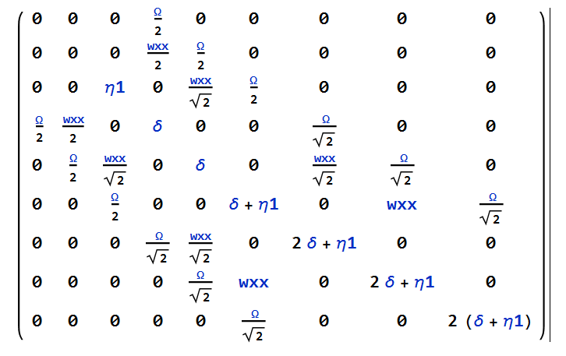
解释

Slide 23
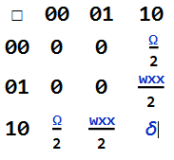
解释
这种方法的本质00—01,10—11间的耦合，它们之间并没有直接耦合，需要通过一个媒介（另一个能级）来进行耦合
00—01的媒介是10：

Slide 24
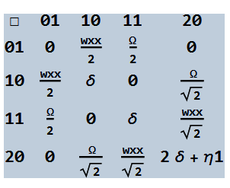
解释
10和11的媒介是01和20：

Slide 25


解释
对于
当g1，g2远小于|Δ|时，前两个level的等效耦合强度为：
在这里Δ1= Δ2=- Δ
在高频驱动低频时，20态会对10—11间转化起到加速作用；
在低频驱动高频时，20态会对10—11态转化起到一定抑制作用

Slide 26
4比特仿真
0~1~2~3四个比特，比特1作为control qubit，比特2最为target qubit
先只考虑1~2间的CR门：tp=83.3ns，A = 28.16M
（对每个比特的相位补偿都很小，都取为0）
类型 | Leakage | Sfidelity | Ufidelity
2比特 | 4.93e-4 | 0.9989 | 0.9986
4比特 | 6.58e-5 | 0.9954 | 0.9950
4比特（无X门） | 6.70e-5 | 0.9939 | 0.9921
4比特（0态坐标系） | 6.58e-5 | 0.9775 | 0.9428

Slide 27
Qubit频率选取
将qubit间耦合强度改为1.7M，这样qubit间的ZZ效应就与IBM近似了。
先在qubit1和2上施加CR门，进行两个比特的仿真
Tp为一个CR波时长，总长2*tp+60，A为驱动强度，xita1(2)分别为做CR门前，对两个比特的相位补偿
Leakage为终态里能级2上的残余
tp | A(M) | xita1 | xita2 | leakage | Sfidelity | Ufidelity
94.66 | 56.06 | -7.6487e05 | 4.300e-4 | 6.419e-5 | 98.196 | 98.180
105.82 | 50.41 | -1.847e-5 | 1.178e-4 | 8.9558e-5 | 99.44 | 99.41
120.38 | 46.36 | 1.021e-4 | -5.363e-5 | 4.2809e-5 | 99.849 | 99.817
159.75 | 30.15 | 1.516e-4 | 1.776e-4 | 2.13598e-5 | 99.71 | 99.67

Slide 28
Qubit频率选取
将两比特拓展到4比特，qubit0,1,2,3，参数如上面所示
tp | A(M) | xita1 | xita2 | leakage | Sfidelity | Ufidelity
93.51 | 52.72 | -2.4165e-4 | 7.8948e-4 | 9.940e-6 | 97.486 | 97.479
105.59 | 50.756 | -6.416e-5 | 1.255e-4 | 1.367e-5 | 98.85 | 98.84
120.19 | 46.457 | 3.1436e-5 | 5.7297e-5 | 1.3016e-5 | 99.40 | 99.39
159.485 | 30.524 | 2.4649e-4 | 1.603e-6 | 1.3259e-5 | 99.64 | 99.63

Slide 29
耦合强度3.8M
将qubit0频率设为5.1G，qubit1频率设为(5.1-Δ)G
g(M) | Δ(M) | tp | A(M) | Sfidelity | Ufidelity
3.8 | 100 | 53.60 | 69.21 | 99.30 | 99.29
3.8 | 100 | 59.20 | 53.57 | 99.00 | 99.00
3.8 | 100 | 75.70 | 45.00 | 99.67 | 99.66
3.8 | 100 | 77.74 | 37.77 | 99.83 | 99.82
3.8 | 100 | 80.40 | 35.06 | 99.82 | 99.80

Slide 30
耦合强度3.8M
g(M) | Δ(M) | tp | A(M) | Sfidelity | Ufidelity
3.8 | 150 | 38.80 | 100.00 | 98.83 | 98.82
3.8 | 150 | 40.35 | 89.17 | 99.23 | 99.23
3.8 | 150 | 41.68 | 80.00 | 99.08 | 99.07
3.8 | 150 | 42.99 | 70.00 | 98.59 | 98.58
3.8 | 150 | 55.05 | 60.00 | 96.99 | 96.96
3.8 | 150 | 62.09 | 46.61 | 99.82 | 99.80
3.8 | 150 | 66.15 | 40.00 | 99.56 | 99.55

Slide 31
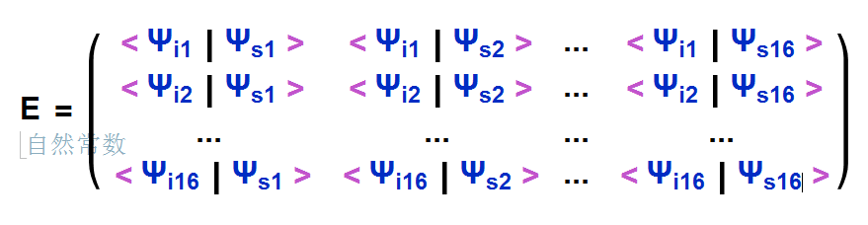
定义Sfidelity，Ufidelity
对于4个比特的情况，分别定初态为0000、0001~1111共16个基矢，进行态演化，得到末态，构成模拟的演化矩阵$U_{sim}$，Sfidelity就是这十六个态演化保真度的平均值
由理想的演化矩阵$U_{ideal}$计算E = ${U^{+}}_{ideal}$ $U_{sim}$，则Ufidelity=abs(tr(E))。(E的理想形式是单位矩阵I)
这个Ufidelity是整个希尔伯特空间保真度平均值的下限

Slide 32

旋转坐标系的定义
现在旋转坐标系频率选取一般都为周围比特状态为0时的共振频率f01，这就会导致一个问题：在这个旋转坐标系下，比特间的耦合导致的频率偏移并不是ZZ，而是NN，即周围比特为0时，没有频率偏移；周围比特为1时，有频率偏移。
这样通过加X波进行dynamical decoupling 不会消掉耦合导致的能级偏移，而是无论周围比特状态如何，固定积累一个相位，需要利用施加在比特上的相位门调制

Slide 33
旋转坐标系的定义
如果将旋转坐标系的旋转频率改为周围比特全为0和全为1的平均值，则耦合导致的频率偏移为ZZ效应，通过施加X波可以有效进行decoupling，可以将周围比特导致的频率偏移消掉。
在上面的比特参数中，ZZ效应导致的偏移（E11-E01-E10+E00）分别为：286K，496K，435K，226K（中间两个大是因为旁边有两个比特， E111-E101-E010+E000 ）

Slide 34
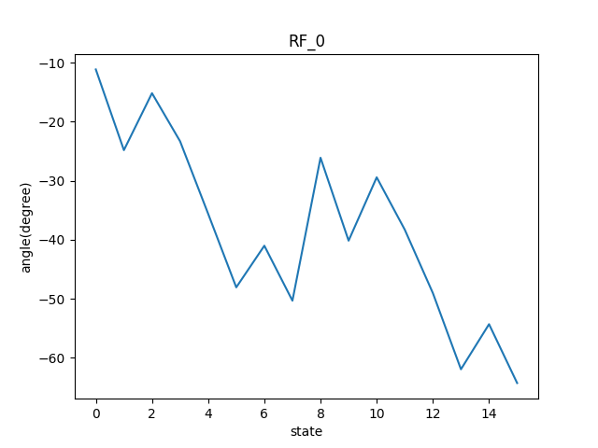
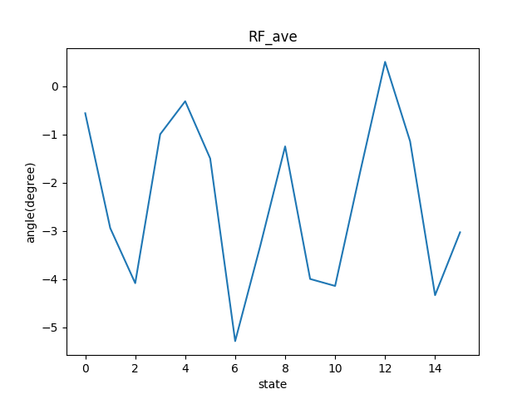
旋转坐标系的选取
横坐标为4个qubit状态0000,0001—1111，纵坐标为额外积累的相位，即上面E矩阵中复数对角元的角度
可以看到采用平均参考系，可以有效减少额外相位积累，而采用0态参考系，需要在施加门前，先对各个比特进行相位补偿

Slide 35
驱动强度选择
也是因为耦合ZZ导致了qubit频率变化，如果选择周围比特为0的频率进行驱动，就会导致周围比特为1时，X门的保真度不高；
所以我们选择了周围比特为0和1态时，共振频率的平均值，这样保证无论周围比特状态，X门都相对较好。

Slide 36
相邻频率选取
首先考虑做CNOT门的两个比特，将一个比特频率定为5.1G，另一个比特频率为(5.1-Δ)G，非简谐性为-250M，耦合强度分别为1.7M和3.7M
为了减小计算量，首先计算各个Δ下的，不同驱动强度能达到的保真度，以寻求一个普遍能得到较好保真度的驱动强度（减少一个自由度）

Slide 37
g = 3.7M
首先考虑耦合强度为3.7M的情况，将qubit0频率设为5.1G，qubit1频率设为(5.1-Δ)G，非简谐性为-250M
固定耦合强度g和detuning Δ，观察不同驱动强度下，保真度的变化，以寻求固定g和Δ下，普遍较好的驱动强度（保真度为Ufidelity，以下不特殊说明均为Ufidelity）
下面图中的标题格式为：g_ Δ（单位为G）

Slide 38
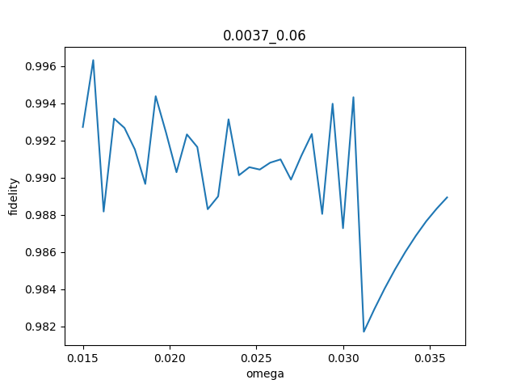
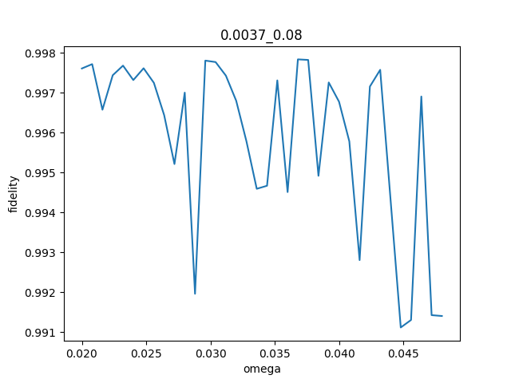
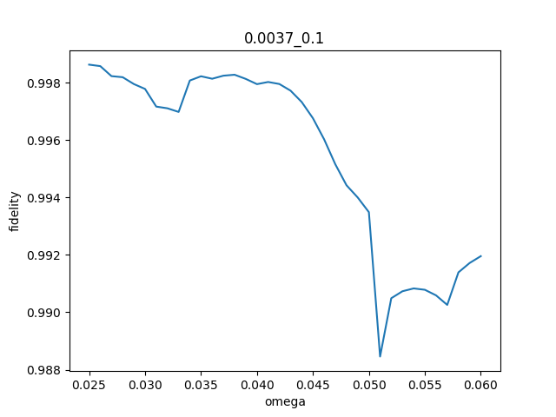
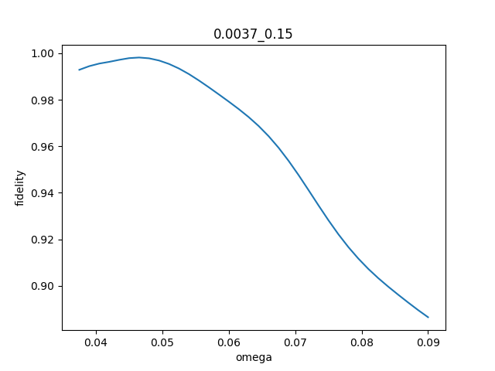
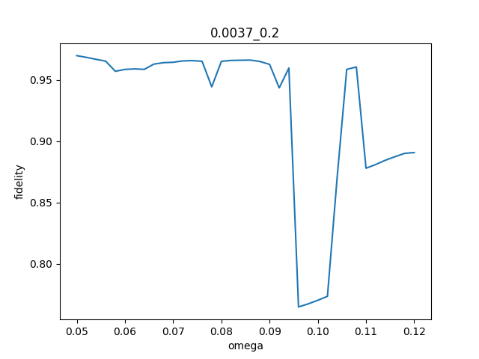
g = 3.7M

Slide 39
g = 3.7M
由上面几幅图可以得出：
在g = 3.7M时，当驱动强度大概在0.4 Δ附近时，普遍能获得较好的保真度
对于g = 3.7M，当Δ小于150M时，保真度还能保证比较高，再高的Δ，保真度就会下降。 Δ至少应该小于150M

Slide 40
g = 1.7M
再考虑耦合强度为1.7M的情况，将qubit0频率设为5.1G，qubit1频率设为(5.1-Δ)G，非简谐性为-250M。
固定耦合强度g和detuning Δ，观察不同驱动强度下，保真度的变化，以寻求固定g和Δ下，普遍较好的驱动强度
下面图中的标题格式为：g_ Δ（单位为G）

Slide 41
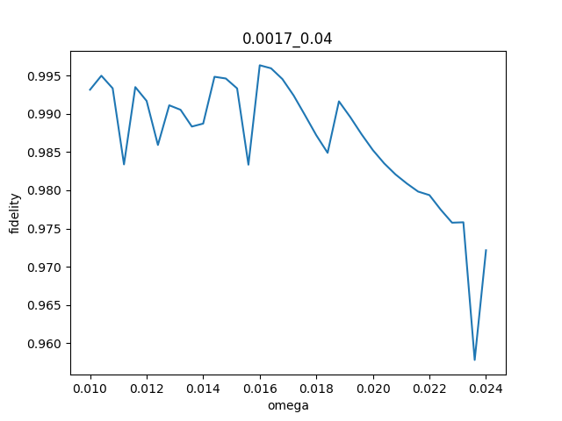
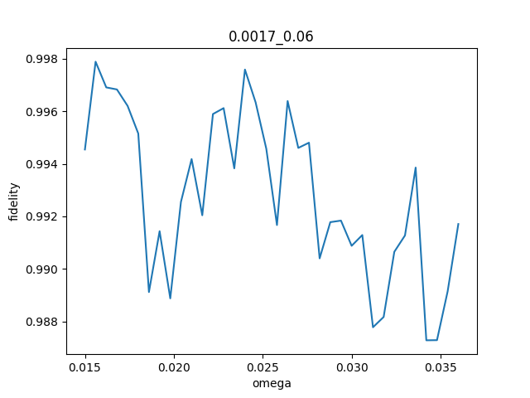
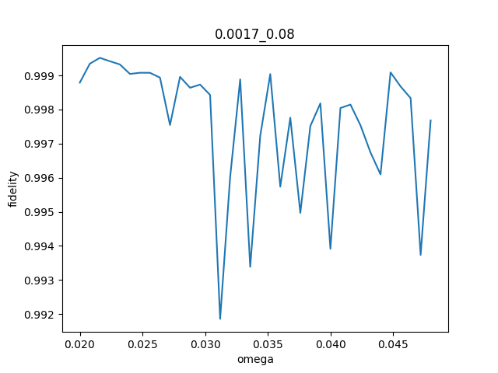
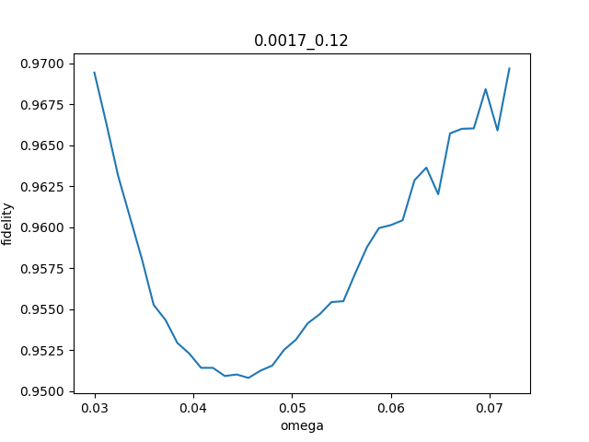
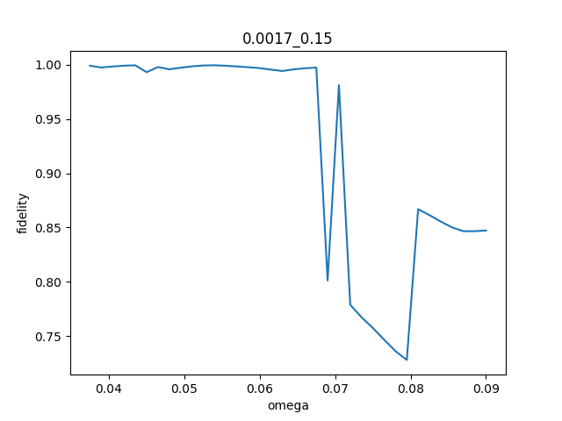
g = 1.7M

Slide 42
g = 1.7M
由上面几幅图可以得出：
在g = 1.7M时，当驱动强度大概在0.4 Δ附近时，普遍能获得较好的保真度
第四张图， Δ=0.12G的结果可能是寻优的迭代次数不够，没有找到最优解，因为主要想得到普遍较好驱动强度，所以这个问题就暂时忽略了。

Slide 43
接下来将驱动强度固定在0.4 Δ，对不同Δ下的门的保真度进行寻优，得到对应的时间和保真度

Slide 44



相邻比特频率选取
因为增大Δ会增大门的时间T，但是会减小ZZ效应积累的额外相位，为了平衡这两种相反的影响，选用ZZ效应积累相位π/4时，可以完成的CR门个数N作为标准，使这个N尽可能大。
接下来将驱动强度固定在0.4 Δ，对不同Δ下的门的保真度进行寻优，得到对应的时间和保真度，以及门个数N；
考虑g = 3.7M和g = 1.7M两种情况
ZZ效应计算公式为：计算Q1对Q0的ZZ效应

Slide 45
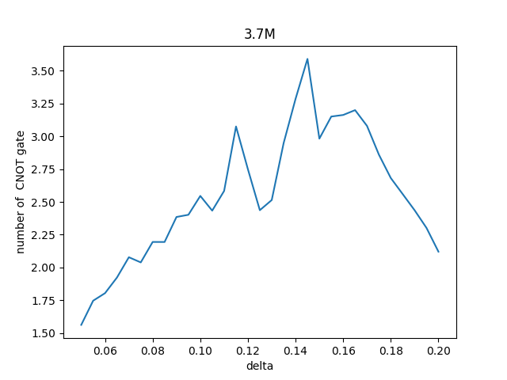
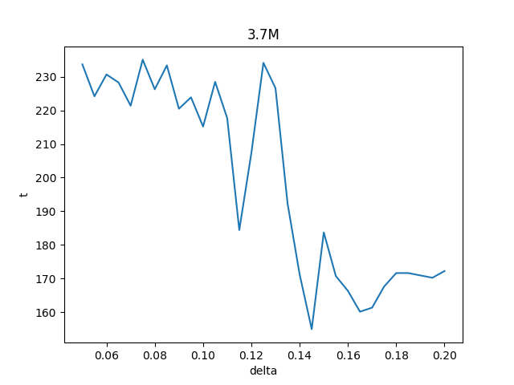
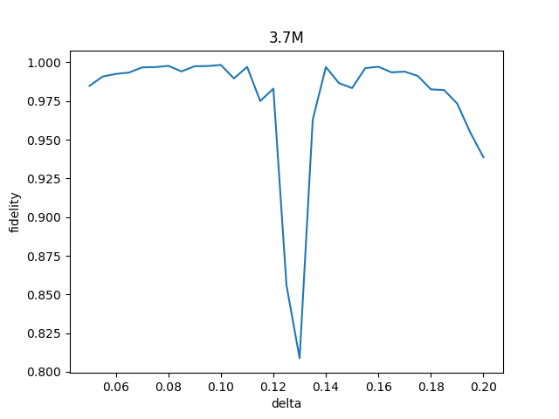
g = 3.7M

Slide 46
Qubit频率选取
现在有两种排布方案，一种是W型结构，在一定频率范围内，先由高到低，再由低到高；另一种是一高一低的target-control-target方案。现在对两种方案进行对比
W型方案，主要是相邻比特间的影响，如果频率太近，相邻比特间的ZZ效应会有额外相位积累，对CR，X门保真度都有影响；如果太远，现在仿真发现CNOT门保真度会相对较差（还在研究原因，可能是距离能级2太近了）
TCT方案，主要是次临近两个target qubit影响，如果两个target频率接近，当驱动一个target时，另一个也会有一定的驱动，造成保真度下降；T-C之间的关系与W型的相邻比特间关系近似

Slide 47
g = 3.7M
从上面三幅图来比较，综合考虑门的保真度、时长和门的个数N，则最优选择为：当Δ为160M时，N最大为3.2左右，一个CR门总时长为170ns左右，保真度为99.7.
或者考虑能级排布更紧密一些，当Δ为100M时，N最大为2.5左右，一个CR门总时长为215ns左右，保真度为99.8
保真度在Δ为125~130M时有个较大的谷，演化过程有极大的能级2泄露，因为这时驱动频率恰好在该比特0-2频率的一半，比特直接由0激发到2

Slide 48
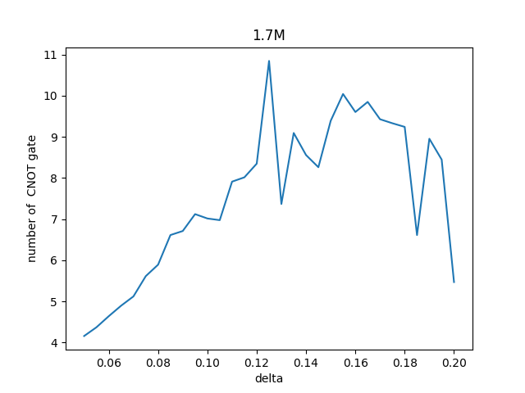
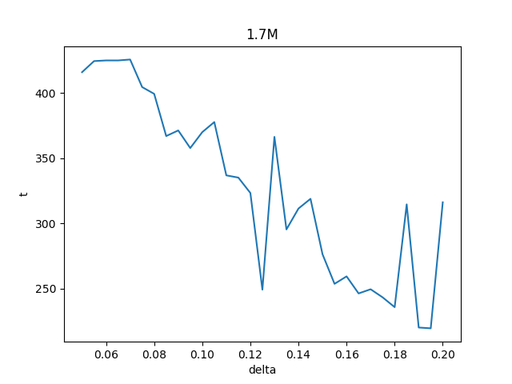
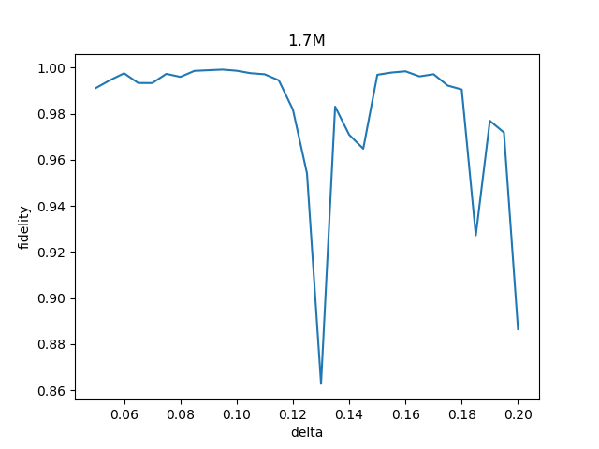
g = 1.7M

Slide 49
g = 1.7M
从上面三幅图来比较，综合考虑门的保真度、时长和门的个数N，则最优选择为：当Δ为160M时，N最大为9.6左右，一个CR门总时长为260ns左右，保真度为99.8。
或者考虑能级排布更紧密一些，当Δ为100M时，N最大为7.9左右，一个CR门总时长为336ns左右，保真度为99.7
保真度在Δ为125~130M时有个较大的谷，演化过程有极大的能级2泄露，因为这时驱动频率恰好在该比特0-2频率的一半，比特直接由0激发到2

Slide 50
相邻比特能级排布
这里利用了假设，驱动强度等于0.4 Δ，以减小计算量，且保证不同Δ普遍能获得较好保真度，但是对于很多Δ，改变驱动强度也可以很好保持较好保真度，且可以减小门时间，也就是还有继续改良的空间，这里只是提供了一个可以明确得到下限。
从结果来看应该选用g=1.7M，相邻比特间隔为160M；
由于cost function的凸性不好，利用quasi-Newton和Nelder-Mead方法总是限于局域最优值，所以采用了遍历搜索的方式，现在准备利用SUSSADE，看能不能直接找到更好的解

Slide 51
Qubit频率选取
两种方案主要是分别受到临近和次临近影响，现在主要研究做CNOT门的两个比特的临近比特和次近邻比特影响
将之前的两比特拓展到4比特，比特1和比特2是做CNOT门的比特，比特1频率5.1G，比特2频率4.94G，能级差160M；
四个比特耦合强度都为1.7M，非简谐性250M；
保持qubit1和2不变，分别改变qubit0和qubit3的频率，观察保真度变化，从而得出在现有耦合强度下（1.7M），近邻比特和次近邻比特能级差距的下限

Slide 52
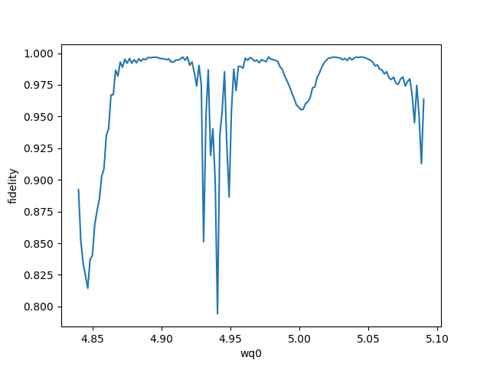
次临近影响
改变比特0频率：当qubit0逐渐接近qubit1的1-2频率4.85G时，保真度下降，随后上升；当qubit0频率接近qubit2频率4.94G时，保真度下降，随后又有一个上升；当频率接近5.0G时保真度下降，原因未知；最终接近比特1的0-1频率5.1G，保真度下降。
如果要保证Ufidelity仍大于0.99，比特0频率与比特2频率4.94G，相差至少要20M以上，说明次临近比特频率差至少为20M

Slide 53
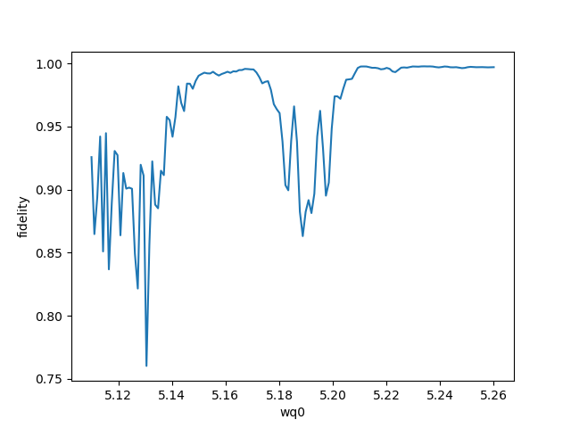
临近比特影响
继续改变比特0频率，大于比特1，类似W型排布：当qubit0远离qubit1频率5.1G，保真度逐渐增大；当比特0的1-2能级接近比特2的0-1能级时，驱动比特2的同时也会驱动比特0，所以在5.19G附近保真度下降
要保证Ufidelity仍大于0.99，比特0与比特1的能级差要大于50M，即临近比特频率差最好要大于50M

Slide 54
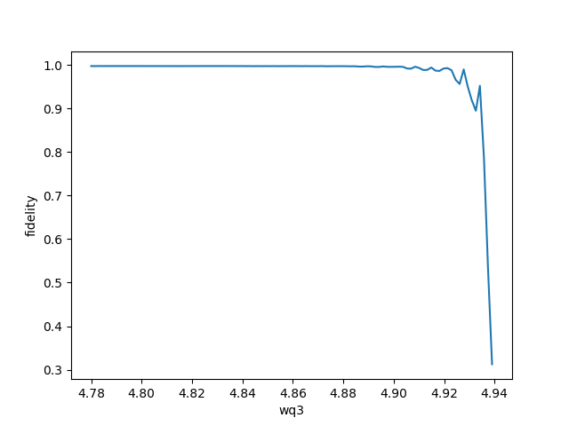
临近比特影响
改变比特3频率，小于比特2，类似W型排布：当qubit3远离qubit2频率4.94G，保真度逐渐增大；
要保证Ufidelity仍大于0.99，比特0与比特1的能级差要大于40M，即临近比特频率差最好要大于40M

Slide 55
总结
综上所述，在非简谐性固定在-250M的情况下，相邻比特间能级差为160M，排列方式选为W型，以减少次临近的影响。
在W型的上拐角处，最高点两侧的比特频率差可以选择为160M和100M

Slide 56
问题
在130M处，保真度的下降
周围比特频率delta为100M，保真度的下降

Slide 57
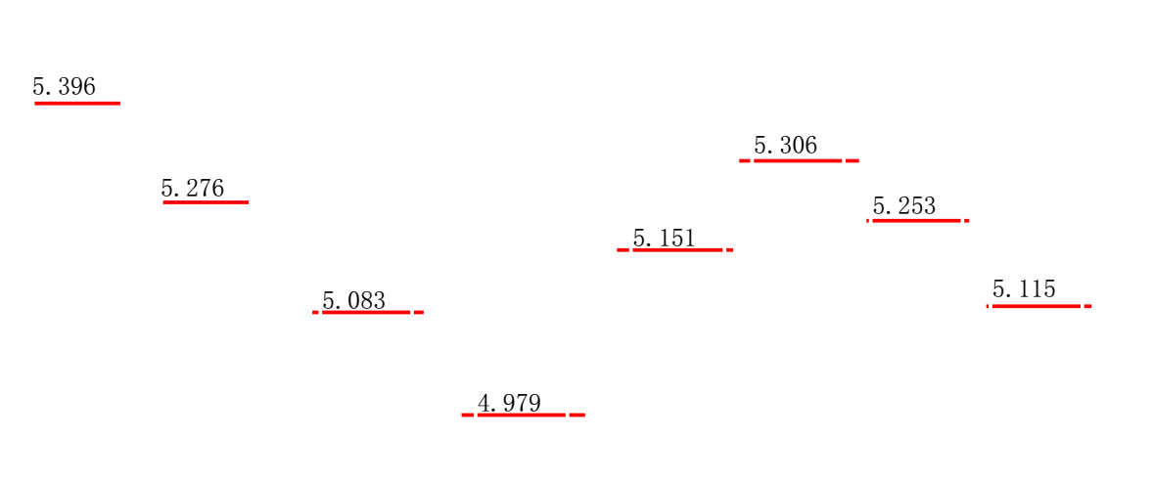
IBM的Qubit频率选取
先看IBM16比特的能级排列，IBM16比特能级上下两层排列如下图：

Slide 58
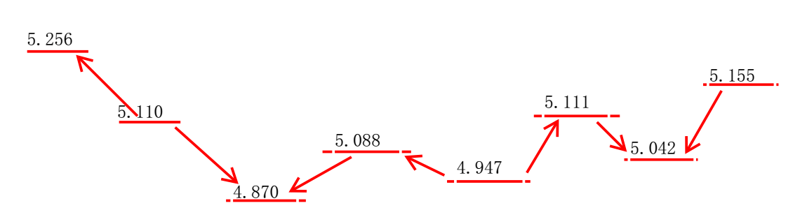
IBM的Qubit频率选取

Slide 59
IBM的Qubit频率选取
上面一行能级排列是比较明显的W型结构，在一定频率范围内，先由高到低，再由低到高，并不是一高一低这种排列
下面一行排列的比较混乱，既有由高到低排列，又有一高一低这种排列
整体比特的频率范围在4.870G到5.400G之间
相邻比特最小频率差为40M，发生在上下两行连接的Q8和Q9之间，同一行最小频率差为69M，发生在Q11和Q10之间，频率间隔最大是240M，发生在Q15和Q14间
次近邻比特最小频率差为19M，发生在Q2和Q0之间，同一行间次近邻频率差最小为22M，发生在Q13和Q11之间

